Slide 1
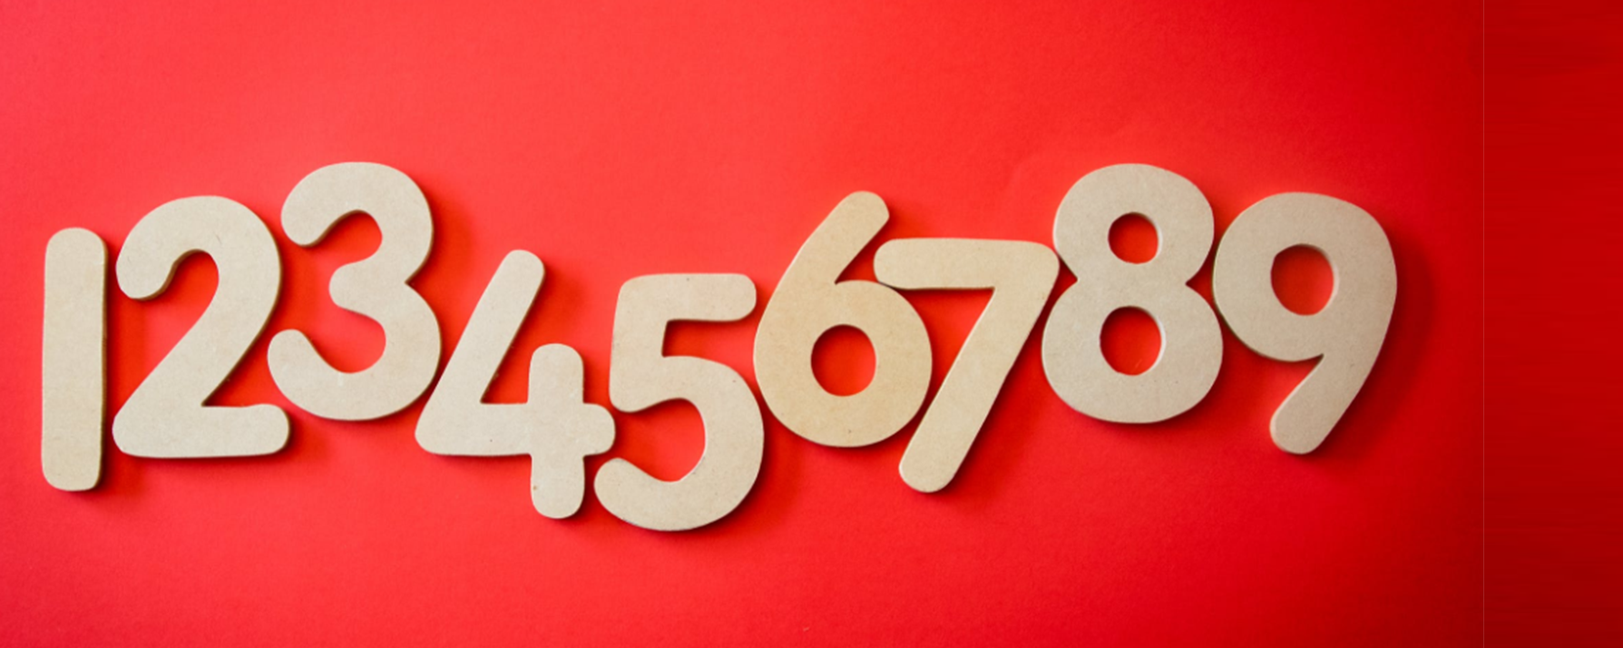
BY YUSHEN
二年级下册数学课件
——7.7
万以内数的大小比较
COMPARISON OF NUMBERS WITHIN TEN THOUSAND
授课老师：PPT818
授课时间：20XX

Slide 2
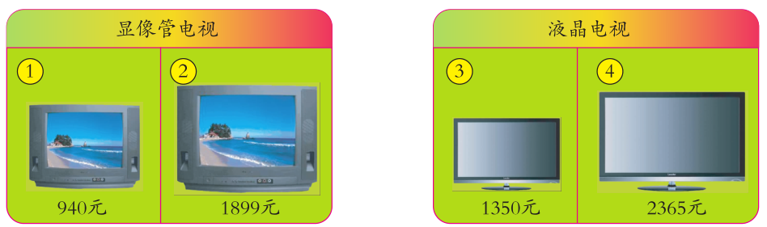
01
温故知新

Slide 3
01
温故知新
940
<
1899
位数多的数大。
不够一千
超过一千

Slide 4
01
温故知新
1350
<
2365
位数相同，最高位数字大的数大。
1个千比2个千小。

Slide 5
02
新知探究
1899
＞
1350
8大于3。
①
940
三位数
还能怎么比较？
③
1899
②
1350
四位数
最高位数字相同，就依次比较下一位上的数字，直到比较出大小为止。
④
2365
940 1350 1899 2365
＜
＜
＜

Slide 6
02
新知探究
如果位数相同，就从最高位比起，最高位上的数大的那个数就大。
先比较两个数的位数，位数多的那个数就大。
如果最高位上的数相同，就比较下一位，依此类推。

Slide 7
03
课堂练习
按要求排一排。
（1）3001 3010 3100 1003
3100
3010
3001
1003
（ ）＞（ ）＞（ ）＞（ ）
（2）5246 5426 5524 5264
（ ）＞（ ）＞（ ）＞（ ）
5524
5426
5264
5246
65 ＜653 457＜ 69 340＞3 4
9 2＜931 42 ＞423 10000＞ 999
2
3
3
答案不唯一哦！
2
4
9

Slide 8
03
课堂练习
第一只蜜蜂采了4032朵花的花粉；第二只蜜蜂采了3852朵花的花粉；第三只蜜蜂采了3528朵花的花粉；第四只蜜蜂采了4302朵花的花粉；第五只蜜蜂采了3258朵花的花粉；第六只蜜蜂因身体原因只采了986朵花的花粉。
同步练习
你能把它们各自采的花的朵数按照从大到小的顺序排列出来吗？
4032
3852
3528
3258
986
4302
>
>
>
>
>

Slide 9
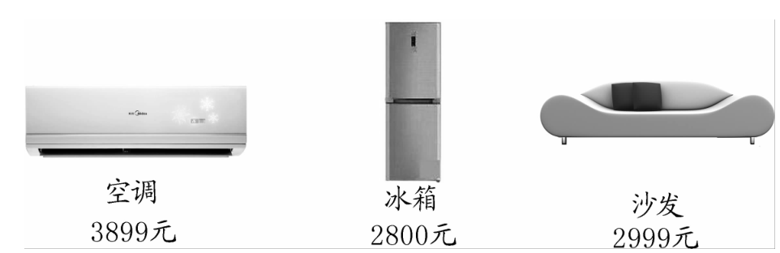
03
课堂练习
3899
>
2999
>
2800
空调
3899元
冰箱
2800元
沙发
2999元
（1）（ ）最贵，（ ）最便宜。
空调
冰箱
（2）（ ）比沙发贵得多，（ ）
比沙发便宜一些。
空调
冰箱

Slide 10
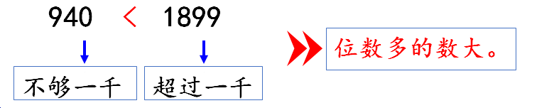
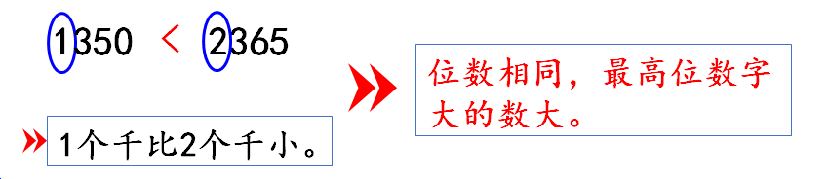
04
课堂小结
万以内数的大小比较

Slide 11
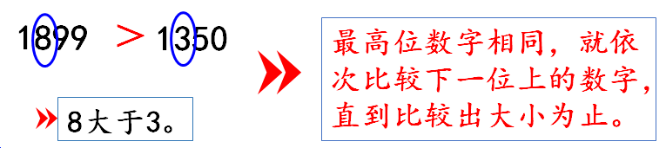
04
课堂小结
万以内数的大小比较

Slide 12
BY YUSHEN
二年级下册数学课件
——7.7
谢谢各位同学倾听
THANK YOU FOR LISTENING
授课老师：PPT818
授课时间：20XX

